Slide 1
«Кто хочет стать интеллектуалом?»

Slide 2
Аннотация
Содержание
Открытый урок «Кто хочет стать интеллектуалом?» является интеграционным уроком, разбитым на 4 части: 1. викторина,
2. конкурс капитанов,
3. блиц-турнир
4. задание командам.
Также внутри 1 этапа присутствуют исторические справки для разрядки атмосферы в ходе мероприятия. Они содержат в себе исторические факты, которые были затронуты в предыдущих вопросах.

Slide 3
Аннотация
Ход урока
Учащимся необходимо разделиться на 3-4 команды (если будут привлечены несколько классов школы – можно разбиться на классы). Каждой команде выдается флажок. Вопросы задаются учителем (в сопровождении – слайды), и кто из команд быстрее поднимет флажок – тот и отвечает на вопрос. В случае, если прозвучал неправильный вопрос – очередь переходит ко второй команде, поднявшей флажок вторыми и т.д.
Баллы за правильные ответы назначаются учителем в произвольной таблице на доске в классе.

Slide 4
Аннотация
Рекомендации
Рекомендуется проводить урок в конце семестра как повторение пройденного материала.
Также нужно принять во внимание, что урок построен в форме игры КВН, и данная форма занятий в большей степени направлена на развитие интереса к предмету, коммуникативных и лидерских качеств, позитивного настроя в течение мероприятия, развитие интеллектуальных способностей учащихся.
Чем креативнее Вы подойдёте к проведению данного урока – тем большую вовлеченность проявят учащиеся в течение занятия. Нарисуйте таблицу расчета баллов, придумайте символические призы за участие и призовые места.

Slide 5
Цели и задачи урока
Цели: Провести открытый урок на освоение изученного материала в течение года
Задачи:
Образовательные: повторить материал, проходимый в течение года, закрепить материал в игровой форме занятия
Воспитательные: продолжить воспитание интереса к информатике, любознательности к темам учебной, а также и вне учебной программы
Развивающая: продолжить развитие мировоззрения, памяти, восприятия, воображения, алгоритмического мышления, интеллектуальных способностей

Slide 6
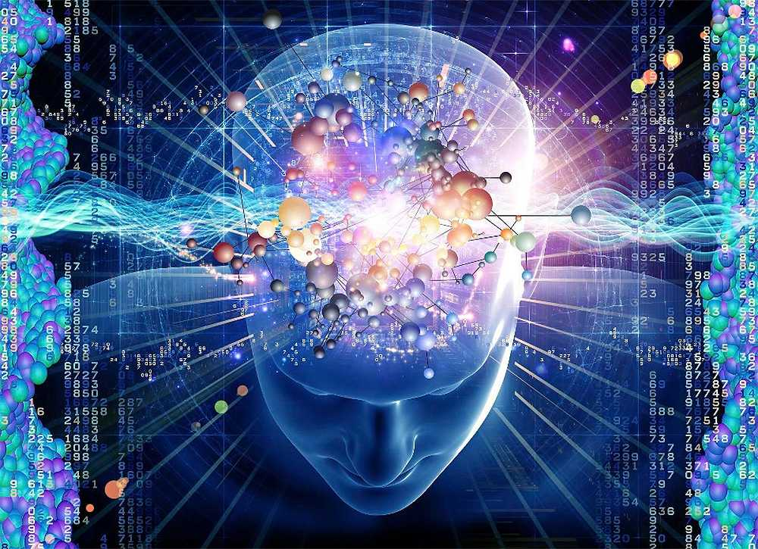
Кто хочет стать интеллектуалом?

Slide 7
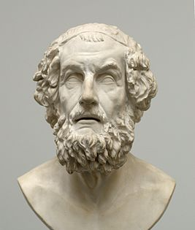
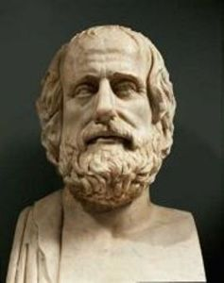
I этап
1. В конце V - IV в. до н. э. в произведениях Гомера и Аристофана упоминается о счёта. О каком виде счёта идёт речь?
орехами
камнями
пальцевой счёт
бананами

Slide 8
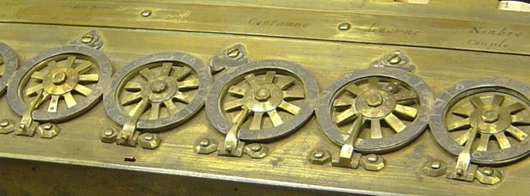
I этап
2. В 1642 году во Франции 19-летний сын сборщика налога - королевского интенданта Нормандии, чтобы облегчить работу своего отца создал механическое изобретение для вычислений. Его имя?
Нортон
Паскаль
Вирт
Лейбниц

Slide 9
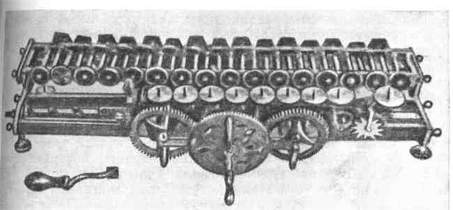
I этап
3.Через 52 года в 1694 г. немецкий математик сконструировал свою счётную машину, которая способна была не только складывать и вычитать числа как паскалина, но и умножать, делить и ... Какое пятое действие над числами могла выполнять машина Лейбница?
x/a
2 cos X
√x
lgX

Slide 10
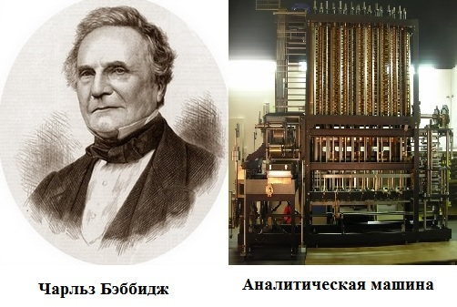
I этап
Историческая справка. Следующий этап развития вычислительной техники приходится на 19 век. В 1830 г. английский математик Ч. Бэббидж изобрёл первую программируемую вычислительную машину. Он назвал её Аналитической машиной. К сожалению, изобретатель так и не довёл до конца создание работающей модели. Только проект.

Slide 11
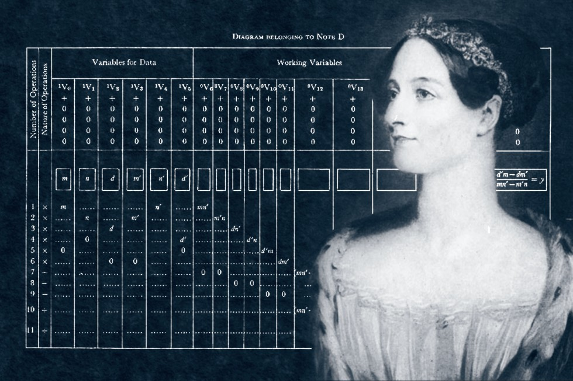
I этап
4. Среди учёных, понимающих важность аналити­ческих методов, была математик леди Ада Августа Лавлейс. Вместе с Бэббиджем она разработала принципы программирования, которые используются и сейчас. О каких принципах программирования идёт речь?
цикличность
дискретность
линейность
поливариатность

Slide 12
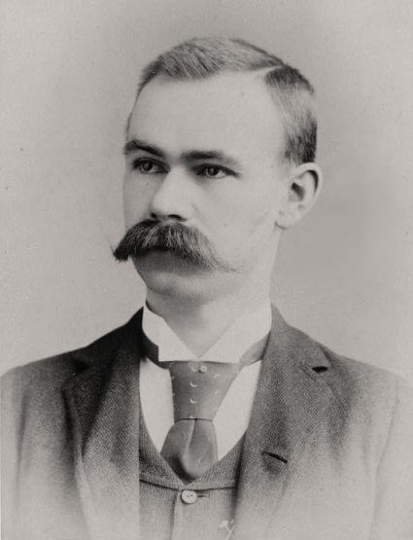
I этап
5. В 19 веке каждые 10 лет правительство США проводило перепись населения. Результаты переписи 1880-го года потом обрабатывались в течение 8 лет. В 1890 году на помощь Бюро переписи пришёл Герман Холлерит, который реализовал идеи Бэббиджа. С помощью его счётно-аналитической машины результаты переписи были обработаны за 3 года. Свои программы он кодировал и переносил в машину с помощью чего?
магнитных лент
лазерных дисков
дискет
перфокарт

Slide 13
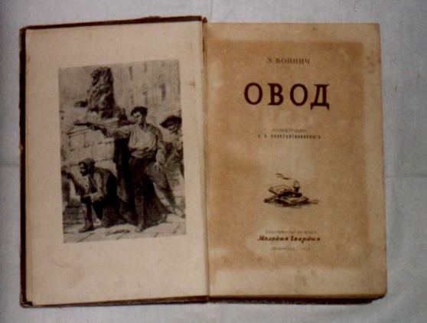
I этап
6. Он был отцом писательницы Э. Войнич, автора романа «Овод», великим математиком, согласно законам Аристотеля вывел для логических построений особый раздел математики - алгебру-логику. Её ещё называют его именем. Кто он?
Труль
Руль
Буль
Куль

Slide 14
I этап
7. Слово алгоритм появилось в результате искажённого перевода с арабского на европейские языки имени узбекского ученого IX века, который изложил правила арифметических действий над числами в позиционной десятичной системе счисления. Его имя?
Аритмос
Аль-Хорезми
Алриз
Аль-Термис

Slide 15
I этап
8. 40 лет назад фирма Microsoft сообщила, что на этом языке программирует в три раза больше человек, чем на всех остальных языках вместе взятых. Фирмой на тот момент продано более 3 млн. экземпляров. Недавно отмечено 53-летие создания языка. О каком языке идет речь?
C++
Бейсик
Алгол
Паскаль

Slide 16
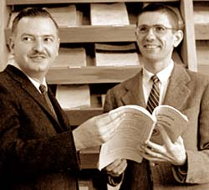
I этап
Историческая справка. Язык Бейсик создан профессорами Дартмутского коллежа (США) Т. Куртцем и Дж. Кемени для обучения студентов, незнакомых с вычислительной техникой.

Slide 17
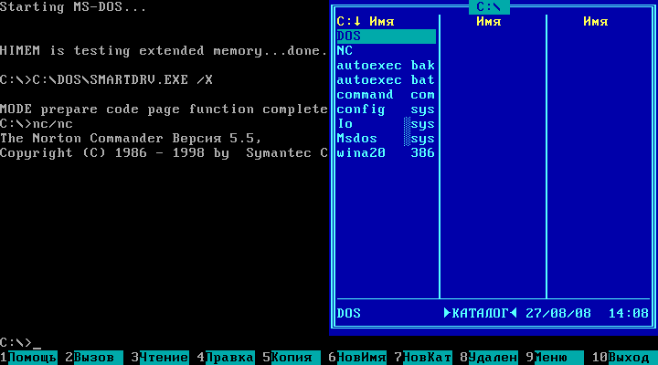
I этап
9. Вопрос на знание истории. Чьи программы в 20 годах разошлись по миру в десятках миллионов копий?
Вирт
Нортон
Гейтс
КПСС

Slide 18
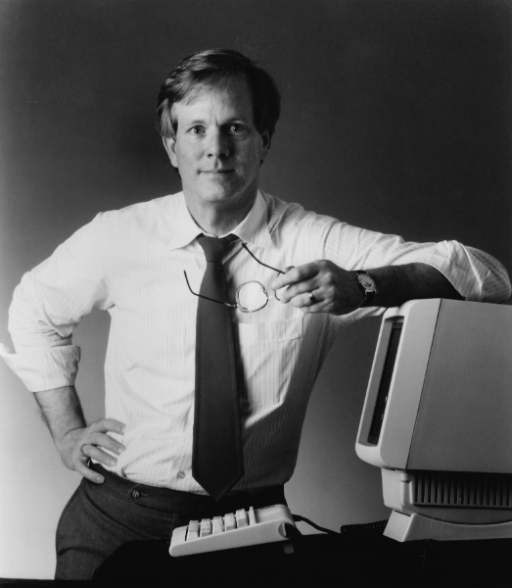
I этап
Историческая справка. Сейчас П. Нортон является управляющим процветающей фирмой по производству и распространению программного обеспечения Peter Norton Computing в г. Санта-Моника, штат Калифорния. В этом городе он живёт с женой и дочерью.

Slide 19
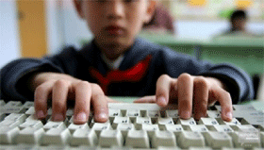
I этап
10. Английский первоклассник (5 лет), согласно данным ЮНЕСКО, печатает со средней скоростью....
100 символов в минуту
200
150
220

Slide 20
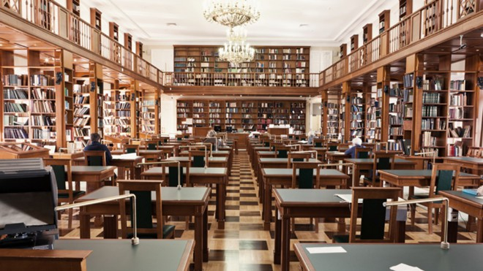
I этап
11. Ёмкость человеческой памяти такова, что она могла бы уместить информацию всего Книжного фонда Российской государственной библиотеки в Москве. Какова средняя ёмкость человеческой памяти (1-го чел.)?
10³ бит
10⁶ бит
10¹⁰ бит
10¹⁵ бит

Slide 21
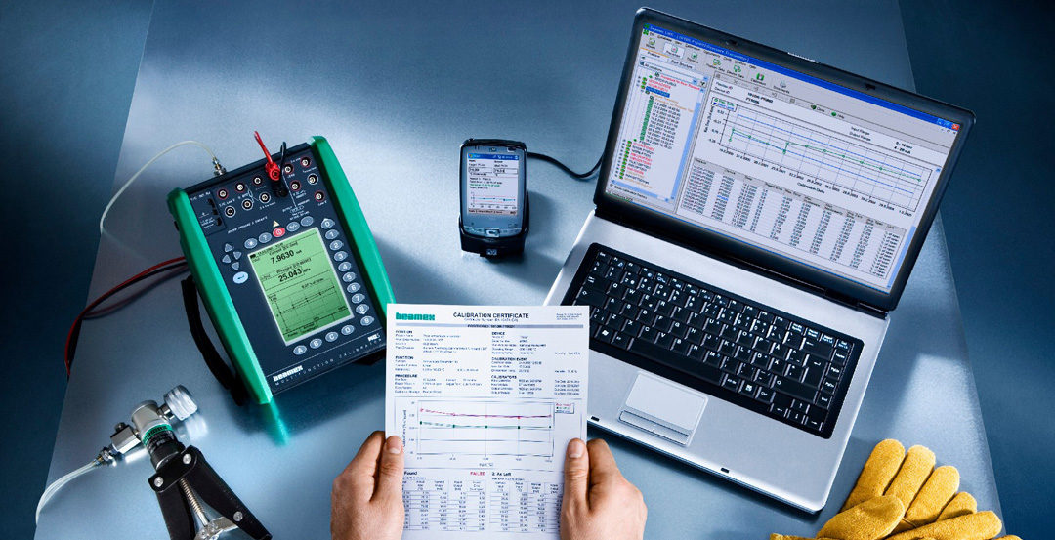
I этап
12. Самая большая и актуальная проблема программного обеспечения - это...
Объём
Вирус
Пиратство
Сбой программ

Slide 22
II этап. Конкурс капитанов
Согласно закону Мерфи решение самой сложной задачи надо поручить ленивому ученику Почему?
В Англии давно была написана программа, предназначенная для использования в офисах крупных компаний. По принципу действия она напоминает антивирусы, но используется для другой цели. Для какой?
3. Японец тратит на это ~ 880 $ в год, американец на это - ~ 1000 $ в год, швейцарцы больше всех - ~ 1200 $ в год. На что же?
Ответ: Он найдёт самое простое решение.
Ответ: Для уничтожения компьютерных игр.
Ответ: На получение информации - газеты, журналы, Internet.

Slide 23
II этап. Конкурс капитанов
4. Передайте сигнал SOS.
5. Кондитерская фабрика «Красный Октябрь» решила заменить известную конфету «Мишка на севере» на другую, популярную среди любителей компьютеров. Каково новое название конфеты?
6. Кто автор строк? Всех почитаем мы нулями, а единицами себя.
7. Написать программу всего из двух операторов, которая удаляет всё с экрана дисплея, и машина зависает.
Ответ: . . . - - - . . .
Ответ: «Мышка на сервере».
Ответ: А.С. Пушкин.
Ответ: 10 сls
20 goto 10

Slide 24
III этап. Блиц-турнир
Как зовут создателя фирмы Майкрософт? Его полное имя?
2. Какой инфекцией может заразиться компьютер?
3. Мозг компьютера - это...
4. Самый известный программист мира?
5. Дочерью какого известного поэта была леди Лавлейс?
6. Как назван язык программирования в память о леди Лавлейс?
Ответ: Бил, Уильям
Ответ: вирусной
Ответ: процессор
Ответ: П. НОРТОН
Ответ: Дж. Байрона
Ответ: её именем - АДА

Slide 25
III этап. Блиц-турнир
7. Какой ещё язык программирования назван в память известного учёного?
8. Два режима работы монитора?
9. Бит — это...
10. Второе название монитора - ...
11. Два вида памяти - ...
12. Основная единица измерения информации - ...
Ответ: ПАСКАЛЬ
Ответ: текстовый, графический
Ответ: 0 или 1
Ответ: дисплей
Ответ: постоянная, оперативная
Ответ: байт

Slide 26
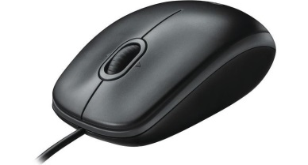
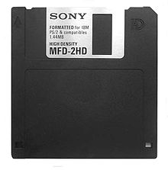
IV этап. Задание командам
Изобразите без голоса – БИТ (1 команда) МЫШЬ (2 команда)
Все вещи рано или поздно приходят в негодность и их выбрасывают. Предложите новое назначение отслужившей дискете.
Изобразите следы компьютерных вирусов

Slide 27
Спасибо всем за внимание!
Всем спасибо за игру!

Slide 28
А) список использованных печатных источников (если таковые использовались) -
Б) активные ссылки на страницы материалов в Интернете (если использовались материалы из Сети) -
В) активные ссылки на использованные изображения (URL-адреса).
Изображение интеллекта (6 слайд): http://saikt-online.ru/wp-content/uploads/2017/02/intellect.jpg
Изображение Гомера (7 слайд): https://upload.wikimedia.org/wikipedia/commons/thumb/5/57/Homeros_MFA_Munich_51.jpg/267px-Homeros_MFA_Munich_51.jpg
Изображение Аристофана (7 слайд): http://book-science.ru/artimage/p1412.jpg
Изображение калькулятора Паскаля (8 слайд): https://images1.popmeh.ru/upload/custom/e52/e5271dc9958cab67338ed0b6871106b1.jpg
Изображение машины Лейбница (слайд 9): http://s49.radikal.ru/i123/0902/a4/621b086812fe.jpg
Изображение аналитической машины Бэббиджа (10 слайд): http://brooklynenvironmental.com/wp-content/uploads/2016/09/%D0%91%D1%8D%D0%B1%D0%B1%D0%B8%D0%B4%D0%B6-%D0%90%D0%BD%D0%B0%D0%BB%D0%B8%D1%82%D0%B8%D1%87%D0%B5%D1%81%D0%BA%D0%B0%D1%8F-%D0%BC%D0%B0%D1%88%D0%B8%D0%BD%D0%B0.jpg

Slide 29
7. Изображение леди Ады Августа Лавлейс (11 слайд): https://iqglobal.intel.com/ru-ru/wp-content/uploads/sites/29/2016/04/Ada-Lovelace-iQ-980x653-980x653.jpg
8. Изображение Германа Холлерита (12 слайд): http://mooseum.ru/Obrazovanie/PC/image/istor/1/1-04-01.jpg
Изображение книги «Овод» Э. Войнич (слайд 13): https://pp.userapi.com/c9619/u8989352/102751508/x_077df7ee.jpg
Изображение Аль-Хорезми (слайд 14): https://upload.wikimedia.org/wikibooks/ru/2/20/%D0%90%D0%BB%D1%8C_%D0%A5%D0%BE%D1%80%D0%B5%D0%B7%D0%BC%D0%B8.jpg
Изображение логотипа Microsoft (слайд 15): http://ispmoscow.ru/media/images/windows/07e754d6fe56a263ddeb9e15a31e9957.png
Изображение Т. Куртца и Дж. Кемени (слайд 16): http://informat444.narod.ru/museum/picture/kemeny_kurtz.jpg
Изображение экрана компьютера (слайд 17): https://upload.wikimedia.org/wikipedia/ru/2/2b/Norton_Commander_v5.51.png
Изображение П. Нортона (слайд 18): http://1ynx.ru/up/15-12/12-8209-peter-norton.jpg
Изображение печатающего школьника (слайд 19): https://ucvt.org/static/img/content/articles/10/3.gif

Slide 30
16. Изображение библиотеки (слайд 20): https://b1.culture.ru/c/76534.660x371.jpg
17. Изображение стола, компьютера и отчета (слайд 21): http://tocpeople.com/wp-content/uploads/2016/06/306-1080x553.jpg
18. Изображение 1 бита (слайд 26): https://lh5.ggpht.com/1qPLzPy4cCjeTYBN-2x6DF5p_XSgeE7XnG0CefOpZ-_G9s83Y5OikOLnLPGoX9PzAAw=w300
19. Изображение компьютерной мыши (слайд 26): http://irecommend.ru/sites/default/files/product-images/27032/22656_800x600_b.jpg
Изображение дискеты (слайд 26): https://upload.wikimedia.org/wikipedia/commons/thumb/3/37/Floppydisk_90mm%283.5inch%29.jpg/220px-Floppydisk_90mm%283.5inch%29.jpg
Изображение надписи вирус (слайд 26): http://bruteforcer.ru/wp-content/uploads/2017/03/kompyuternye_virusy_1.jpg

